Slide 1
3.1.4
I can talk about what I eat and ate, drink and drank.

Slide 2
Bell Ringer: Which word does not belong in each group? Explain why in French.
1. une salade, une laitue, une tomate, l’ail
2. le bifteck, la dinde, le jambon, les pâtes
3. une pomme, une carotte, des petits pois, des haricots verts
4. un déjeuner, une pomme de terre, du beurre, les fruits de mer
5. une pastèque, une pomme, une pêche, du maïs
6. du sel, du poivre, du sucre, des céréales
7. des pâtes, des céréales, du pain, une fraise
8. le petit-déjeuner, le diner, le dessert, le riz

Slide 3
une révision
Cherchez un petit tableau et un marquer pour une révision de
  vocabulaire
  partitif
  passé

Slide 4
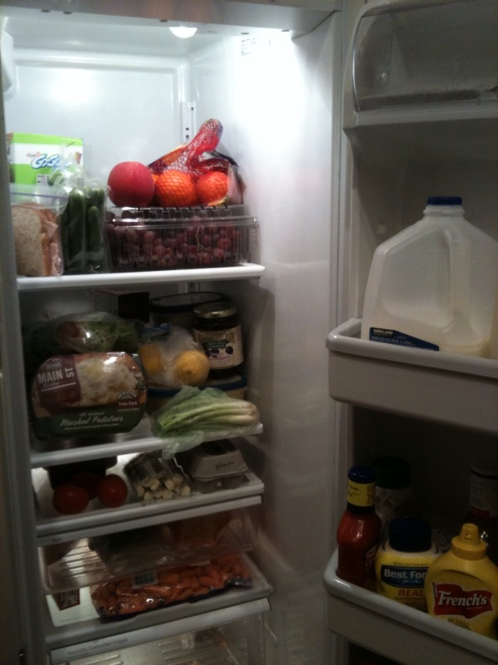
bb
Writing Prompt
Qu’est-ce qu’il y a dans le frigo de Madame?
(du, de la, des)
Les aimez-vous ou ne les aimez-vous pas ?
(le, la, les)
Pourquoi?

Slide 5
fruit, légume ou viande?
L’ananas
Le boeuf
La peche
Le poulet
L’oignon
La pomme de terre
Le citron
La dinde
La pomme
Les saucisses

Slide 6
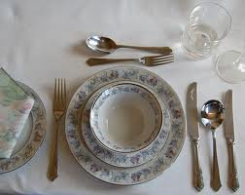
identifiez les objets dans cette image:

Slide 7
Pictionnaire
Pratiquez le vocabulaire de nourriture.
Jouez au pictionnaire en petits groupes.
5 minutes!

Slide 8
Boire (to drink)
Je bois
Tu bois
il/elle boit
nous buvons
vous buvez
ils/elles boivent

Slide 9
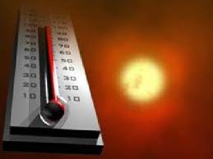
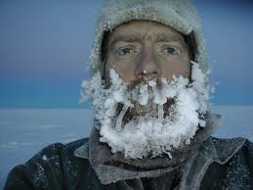
Qu’est-ce que tu bois?
Il fait chaud
Il fait froid

Slide 10
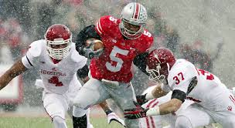

Qu’est-ce que tu as bu?
Au dernier match de football
l’été passé

Slide 11
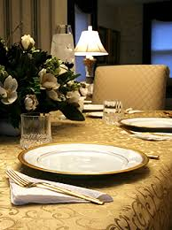
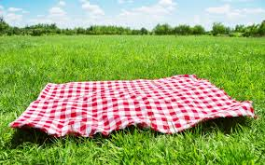
Qu’est-ce que tu manges?
Au pique-nique
Au restaurant élégant

Slide 12
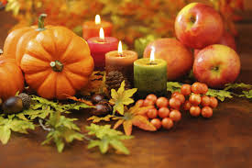

Qu’est-ce que tu as mangé?
votre dernière anniversaire
Thanksgiving 2013

Slide 13
les articles définis
Le
La
L’
Les
Pour indiquer les objets spécifiques
  Il regarde la voiture rouge.
Pour introduire les objets généraux
  Le chocolat est délicieux.
Après les verbes aimer, adorer, détester, préférer
  Il déteste les asperges.

Slide 14
les articles indéfinis
un
une
des
de / d’ au négatif
  J’achète des bananes.
  MAIS je n’achète pas de bananes.
Pour parler de l’objet entier
  Il mange une orange.

Slide 15
les articles partitifs
du
de la
de l’
des
de / d’ au négatif
  Je mange du boeuf.
  MAIS je ne mange pas de boeuf.
pour parler d’une quantité indeterminée = une partie
  J’achète du poisson au supermarché.

Slide 16
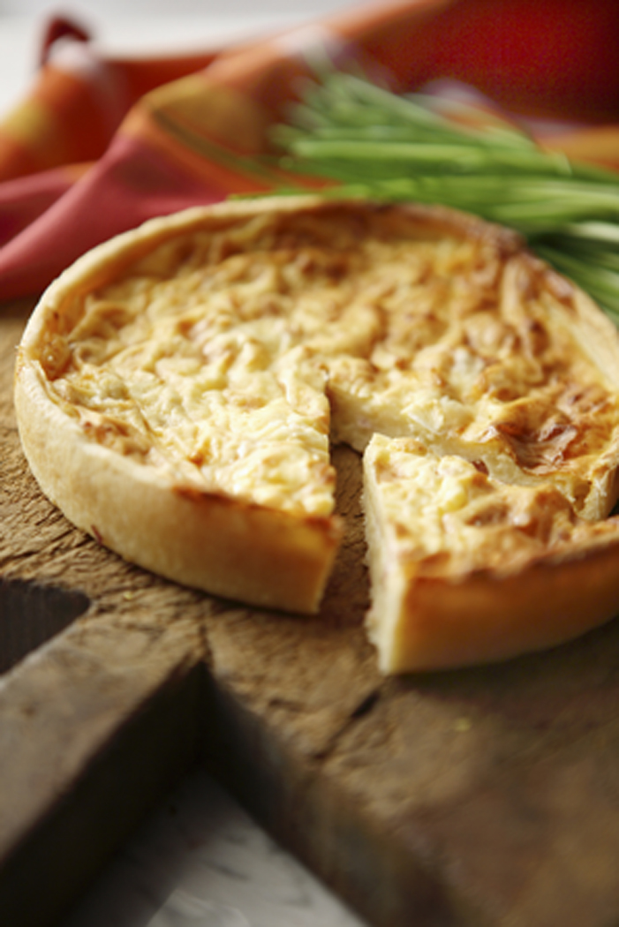
Le partitif
une quiche
de la quiche

Slide 17
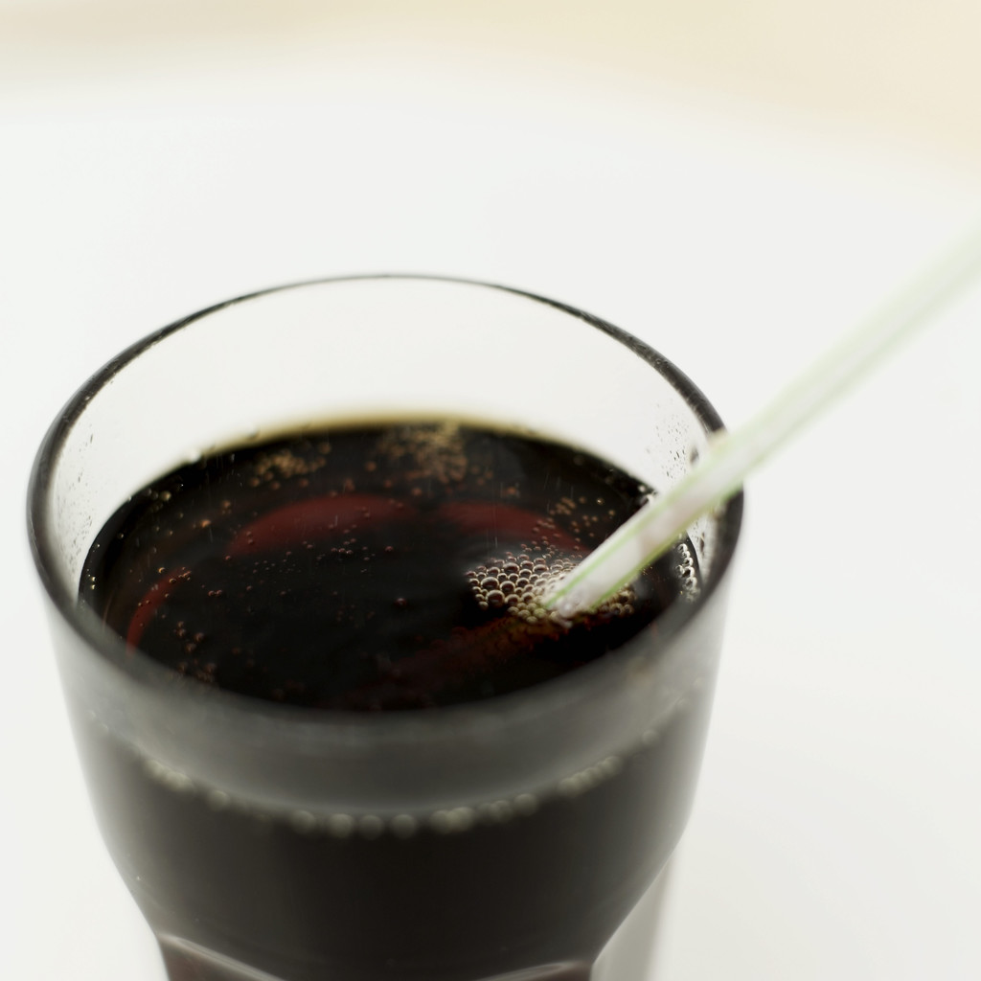

Vous voulez?...
Des coca-colas?
Un coca-cola?
Du coca-cola?

Slide 18
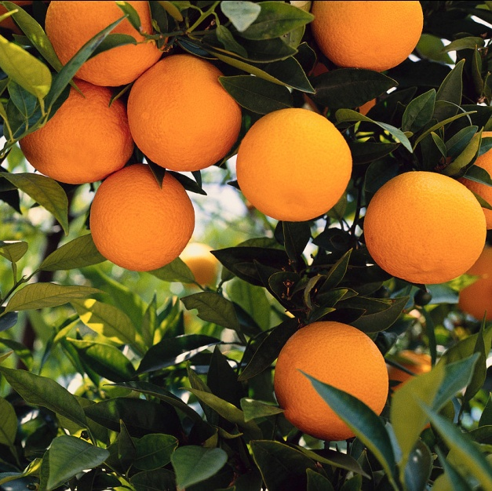
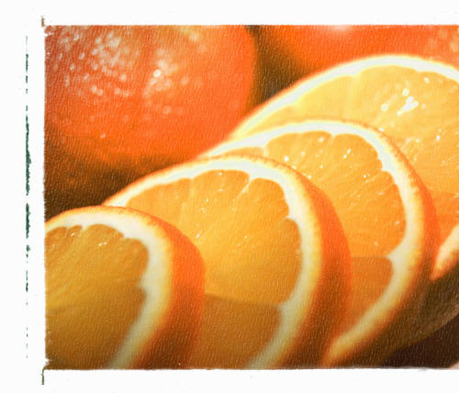

Vous voulez?...
Des oranges?
Une orange?
De l’ orange?

Slide 19
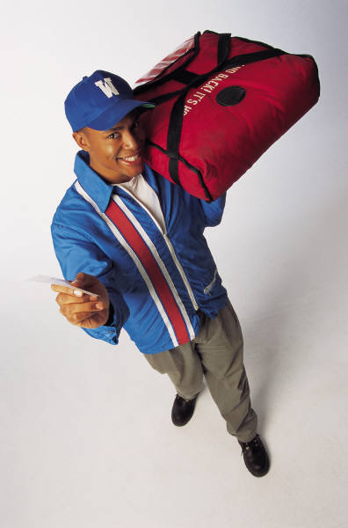
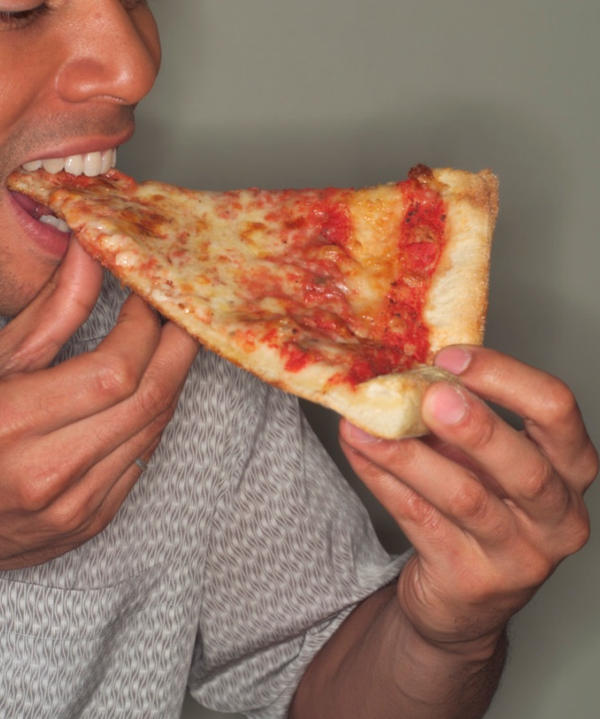
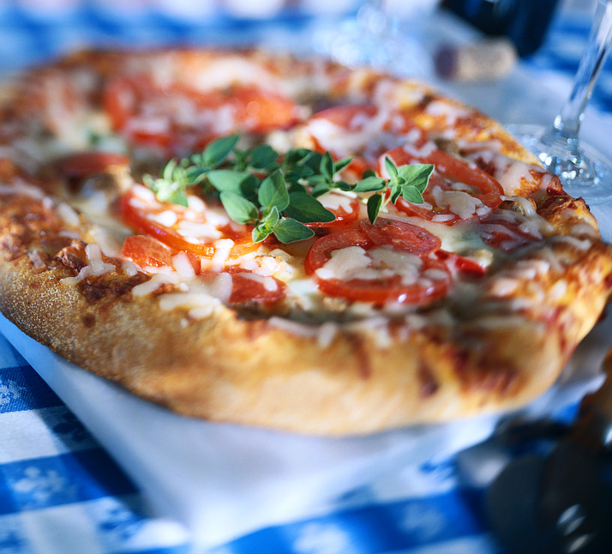
Vous voulez?...
Des pizzas?
Une pizza?
De la pizza?

Slide 20
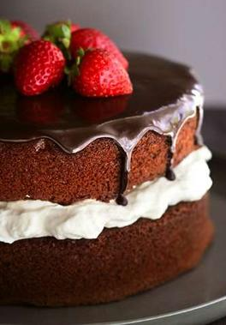
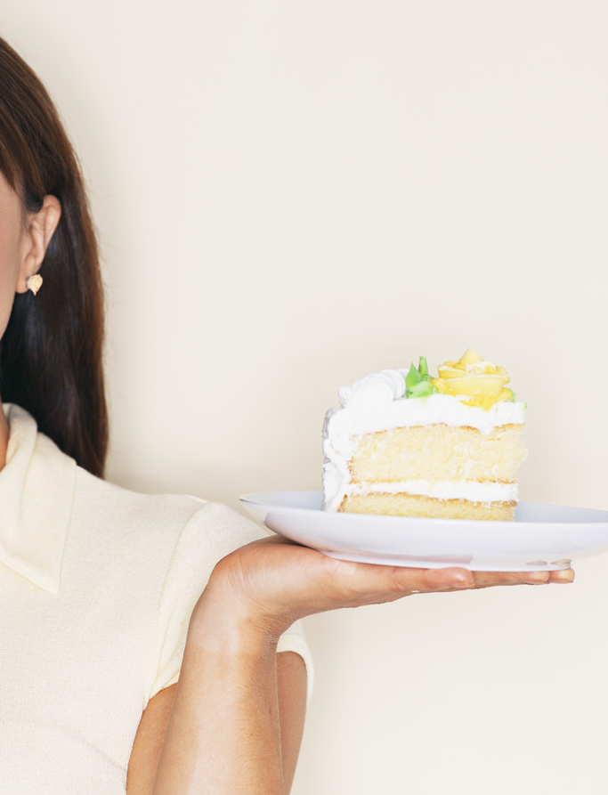
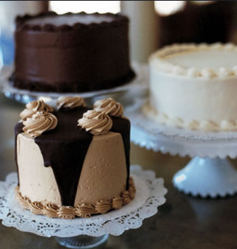
Vous voulez?...
Des gâteaux?
Un gâteau?
Du gâteau?

Slide 21
le, les, un, du ou des ?
du
je voudrais _____ poulet au restaurant.
Au supermarché ma mère achète ____ haricots verts.
3. Aimez-vous ____ œufs ?
_____ porc est délicieux.
J’ai acheté ____ hamburger à la cantine.
des
les
Le
un

Slide 22
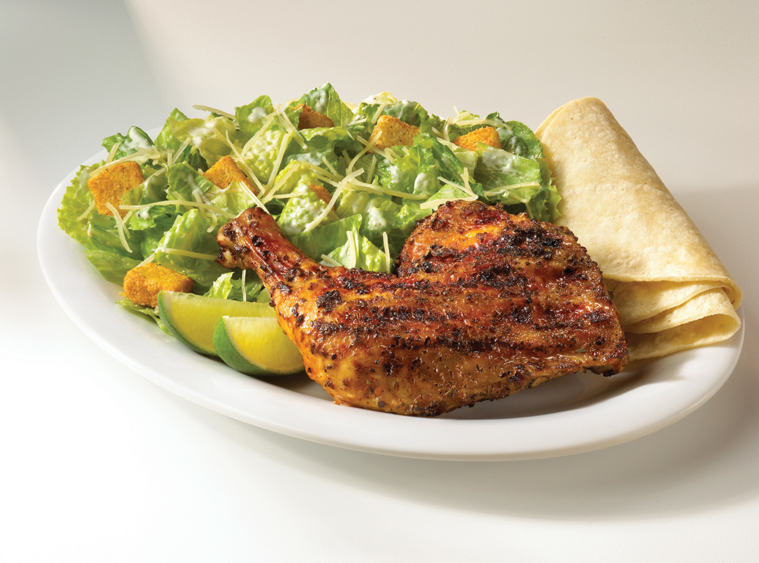
Qu’est-ce qu’il y a sur l’assiette?
Il y a un / une / des…
L’aimes-tu?
Oui, je l’aime. Non, je ne l’aime pas.
Pourquoi?
Je le / la trouve….

Slide 23
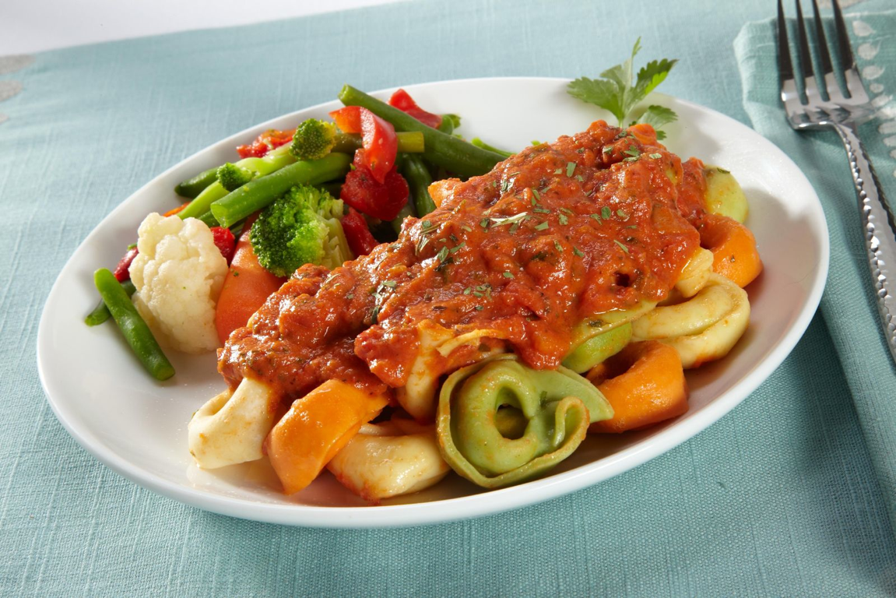
Qu’est-ce qu’il y a sur l’assiette?
Il y a un / une /des…
L’aimes-tu?
Oui, je l’aime. Non, je ne l’aime pas.
Pourquoi?
Je le / la trouve….

Slide 24
Qu’est-ce que tu manges avec un couteau?
L’aimes-tu?
Pourquoi?
Qu’est-ce que tu manges avec une cuillère?
L’aimes-tu?
Pourquoi?
Qu’est-ce que tu manges avec une fourchette?
L’aimes-tu?
Pourquoi?
Qu’est-ce que tu bois avec une tasse?
L’aimes-tu?
Pourquoi?
Qu’est-ce que tu bois avec un verre?
L’aimes-tu?
Pourquoi?

Slide 25
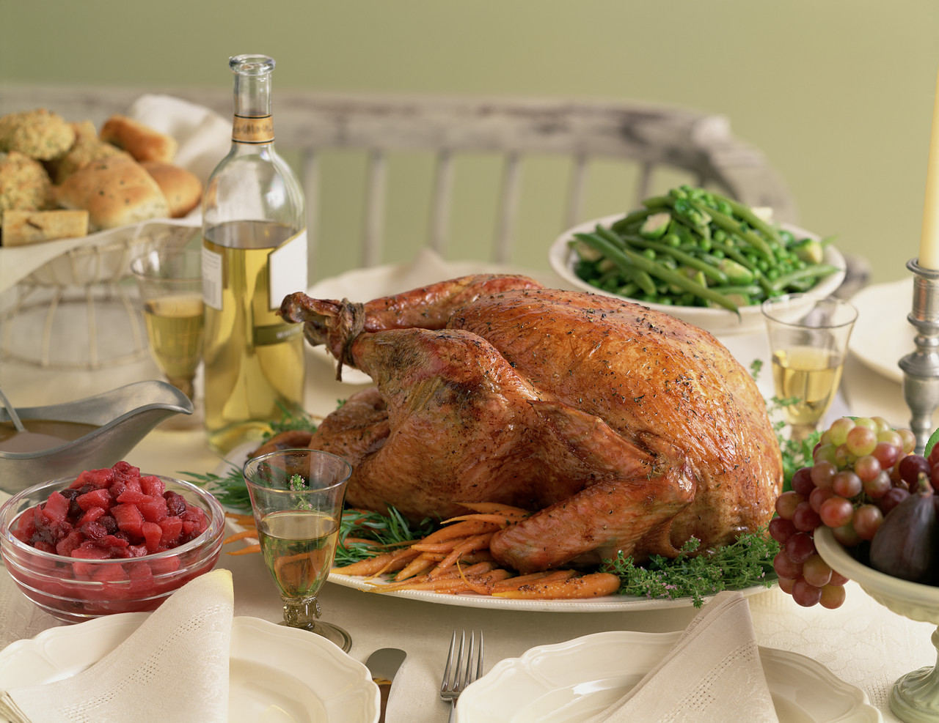
Qu’est-ce que vous mangez et buvez pour célébrer Thanksgiving?

Slide 26
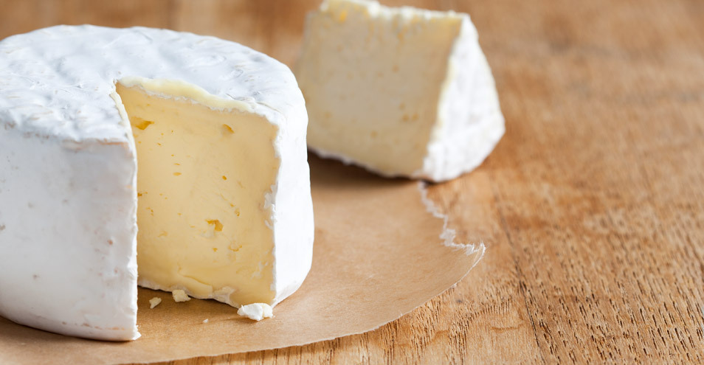
Qu’est-ce que tu aimes manger?
Pourquoi?
J’aime le, la, les …
parce que je (le, la, les) trouve …. (use expressions from your vocab list!)

Slide 27
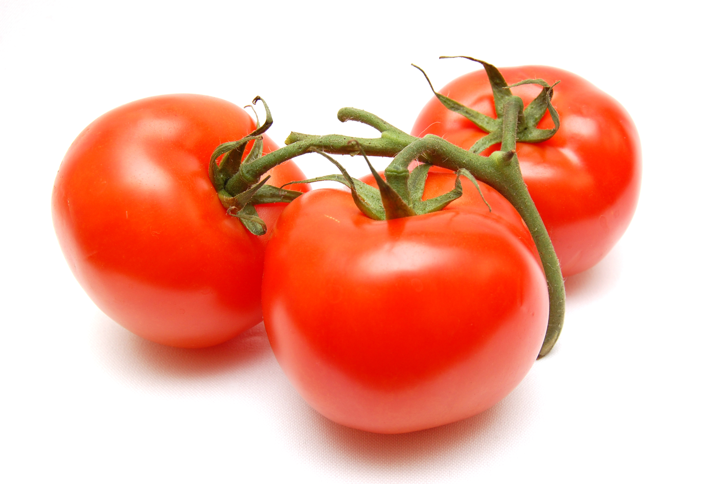
Qu’est-ce que tu détestes manger?
Pourquoi?
J’aime le, la, les …
parce que je (le, la, les) trouve …. (use expressions from your vocab list)

Slide 28
Ask and answer these questions with a partner. Be prepared to tell the class your partner’s preferences.
Qu’est-ce que tu aimes manger?
Qu’est-ce que tu détestes manger?
Qu’est-ce que tu préfères manger pour le petit-déjeuner?
Qu’est-ce que tu préfères manger pour le déjeuner?
Qu’est-ce que tu préfères manger pour le diner?
Pourquoi?
J’aime le, la, les …
parce que je (le, la, les) trouve ….

Slide 29
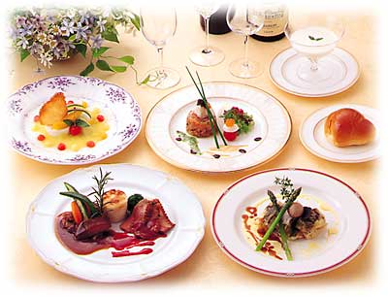
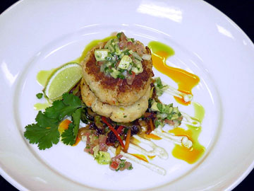
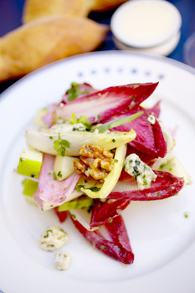
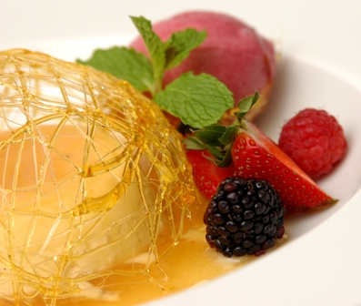
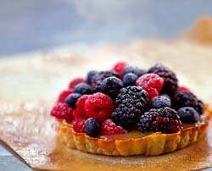
Culture et Réflexion

Slide 30
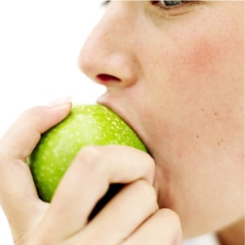
Faut-il manger pour vivre
ou vivre pour manger?

Slide 31
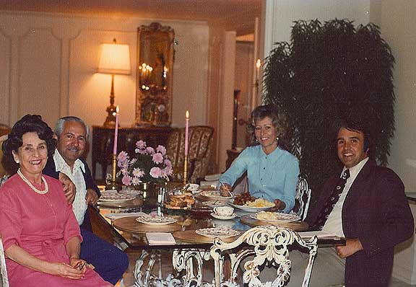
Y a-t-il une relation entre la
durée des repas et
l’attitude vis-à-vis de la famille?
Y a-t-il une relation entre
d’autres choses et
l’importance de la famille?
Combien de temps passe un
Français typique à table?
Et vous?

Slide 32
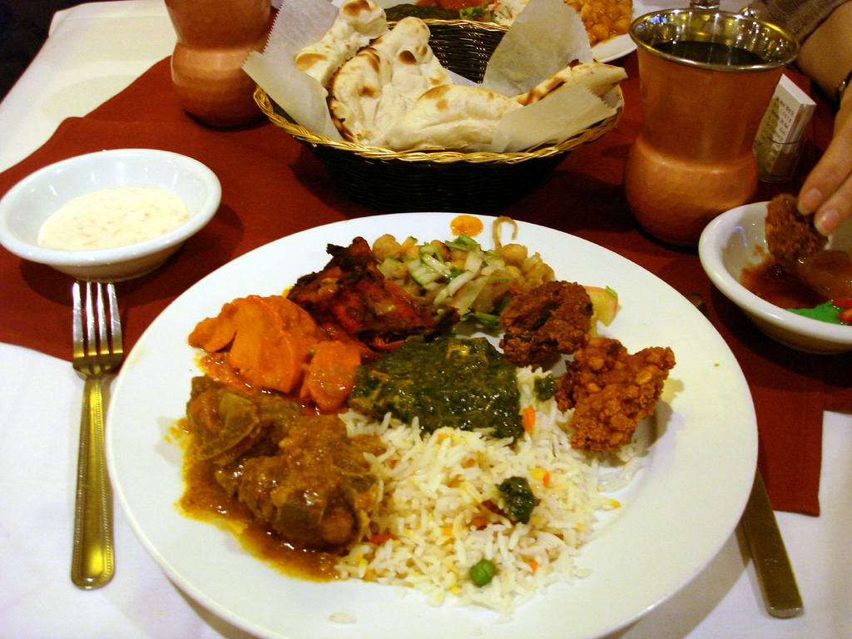
Est-ce que vous mettez deux choses sur l’assiette
en même temps?
Est-ce qu’on mélange des plats en France?
Qu’est-ce qui marque un repas français?
Quelles choses sont descriptives de leur repas?
Mais non!

Slide 33
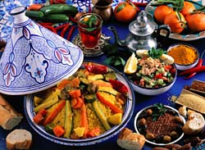
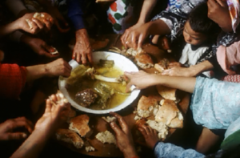
Comment est-ce que les Africains mangent du
couscous traditionel?
Hommes, femmes et enfants séparés.
Par terre
Avec les doigts

